Slide 1
Classes e Métodos Genéricos

Slide 2
Introdução
Métodos genéricos e classes genéricas (e interfaces) permitem especificar, com uma única declaração de método, um conjunto de métodos relacionados ou, com uma única declaração de classe, um conjunto de tipos relacionados, respectivamente.
Os genéricos também fornecem segurança de tipo em tempo de compilação que permite capturar tipos inválidos em tempo de compilação.

Slide 3
Introdução
Métodos sobrecarregados são frequentemente utilizados para realizar operações semelhantes em tipos diferentes de dados.
Estude cada método printArray.
Observe que o tipo de elemento do array de tipos aparece no cabeçalho de cada método e no cabeçalho da instrução for.

Slide 4
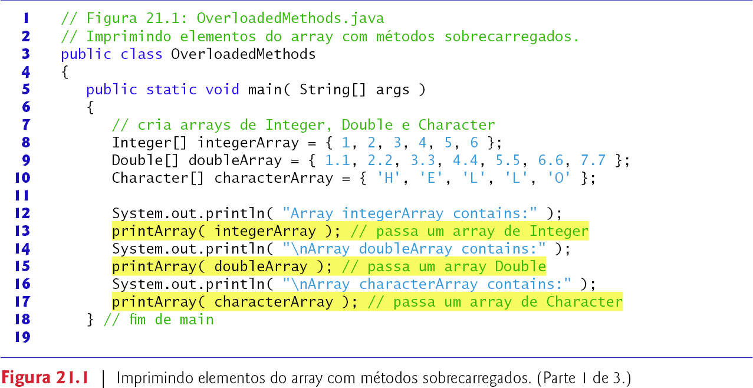
Introdução

Slide 5
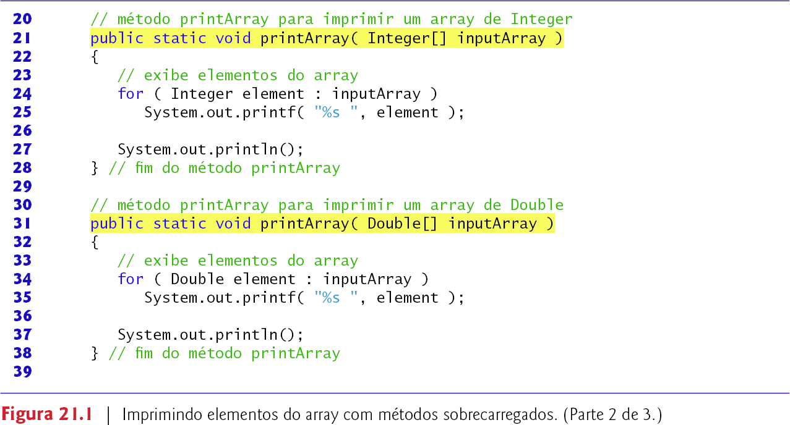
Introdução

Slide 6
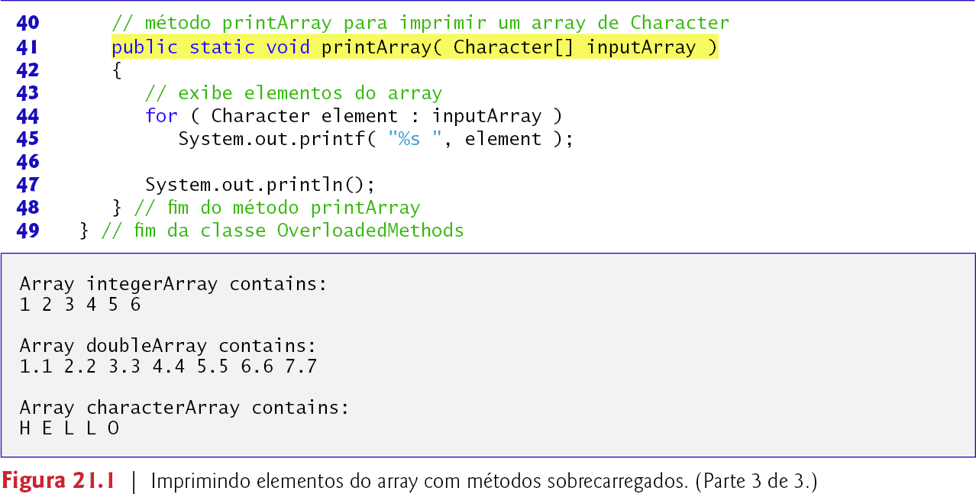
Introdução

Slide 7
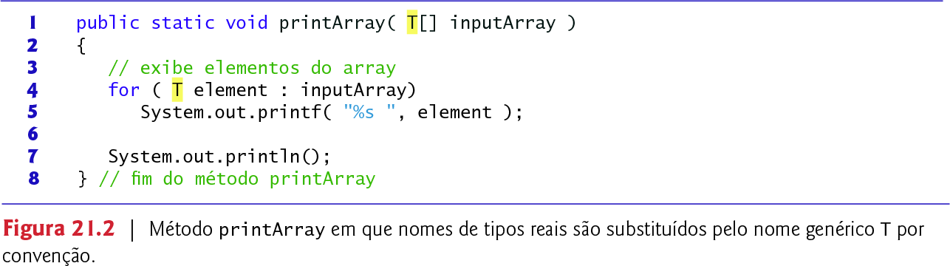
Introdução
Se fôssemos substituir os tipos de elementos em cada método com um nome genérico — T por convenção — então todos os três métodos se pareceriam com:

Slide 8
Métodos Genéricos

Slide 9
Métodos Genéricos
Tradução e interpretação em tempo de execução:
  Se as operações realizadas por vários métodos sobrecarregados forem idênticas para cada tipo de argumento, os métodos sobrecarregados podem ser codificados mais compacta e convenientemente com um método genérico.
  Você pode escrever uma única declaração de método genérico que pode ser chamada com argumentos de tipos diferentes.
  Com base nos tipos dos argumentos passados para o método genérico, o compilador trata cada chamada de método apropriadamente.

Slide 10
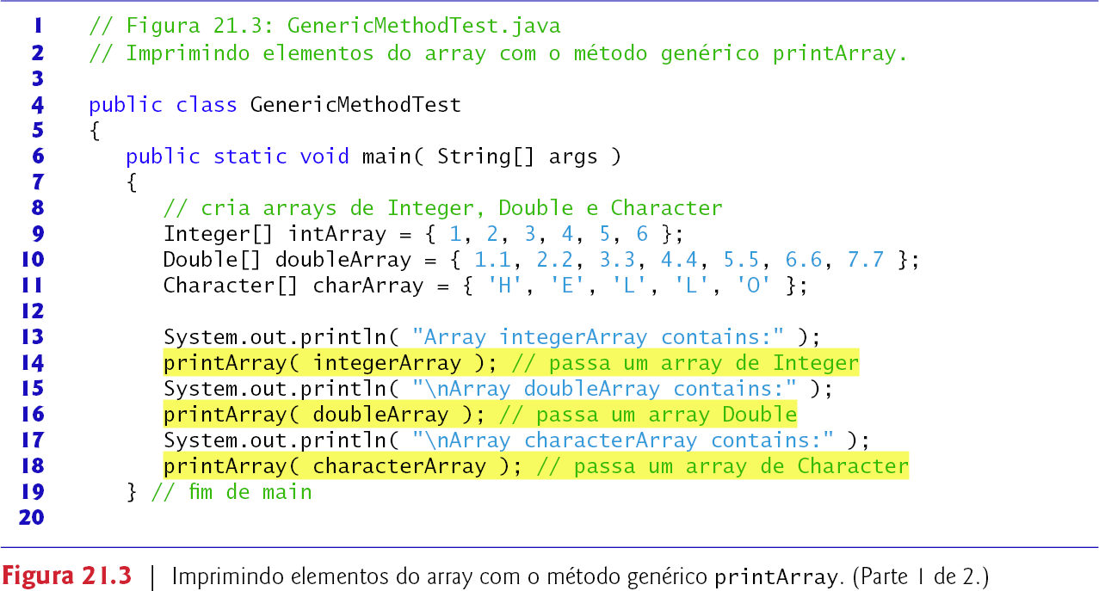
Métodos Genéricos

Slide 11
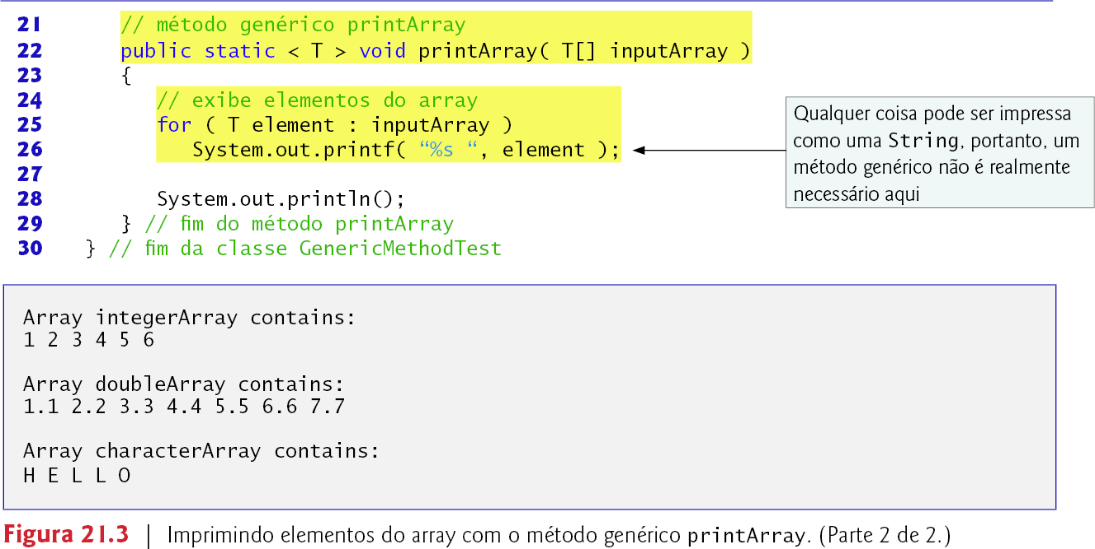
Métodos Genéricos
Início da declaração do printArray

Slide 12
Métodos Genéricos
Todas declarações de método genérico têm uma seção de parâmetro de tipo delimitada por colchetes angulares(<e >) que precede o tipo de retorno do método (<T>nesse exemplo).
  Cada seção de parâmetro de tipo contém um ou mais parâmetros de tipos (também chamados parâmetros de tipo formais), separados por vírgulas.
  Um parâmetro de tipo, também conhecido como variável de tipo, é um identificador que especifica o nome de um tipo genérico.
  Pode ser utilizado para declarar o tipo de retorno, tipos de parâmetros e tipos de variáveis locais em um método genérico, e atuam como marcadores de lugar para os tipos dos argumentos passados ao método genérico (argumentos de tipos reais).

Slide 13
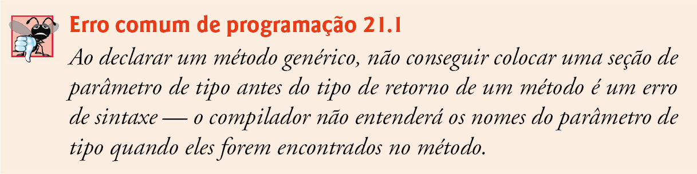
Métodos Genéricos
Características:
  O corpo de um método genérico é declarado como o de qualquer outro método.
  Parâmetros de tipo podem representar somente tipos por referência —não tipos primitivos.

Slide 14
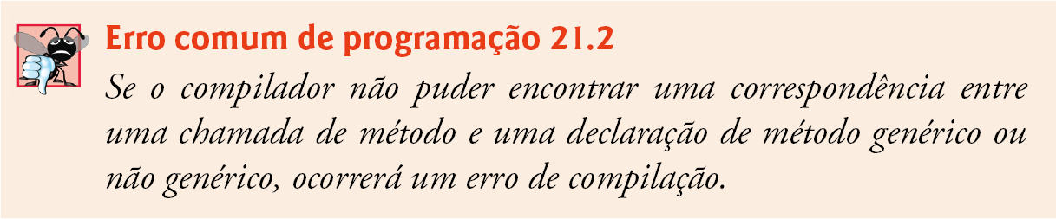
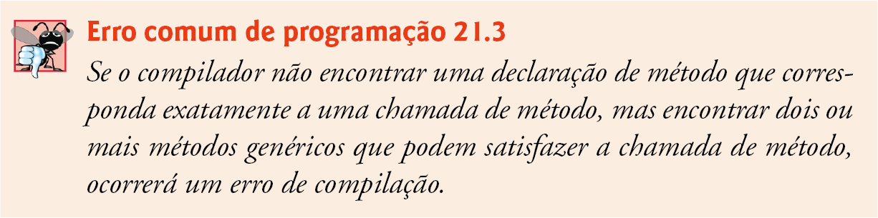
Métodos Genéricos

Slide 15
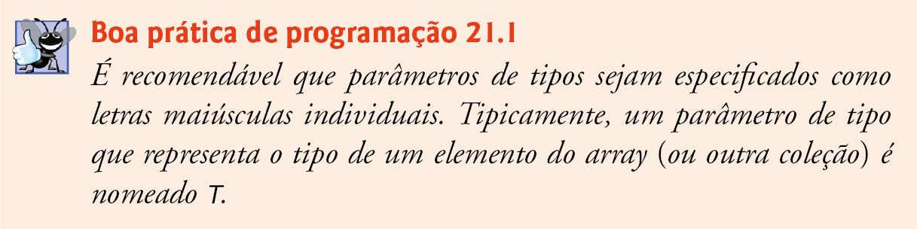
Métodos Genéricos

Slide 16
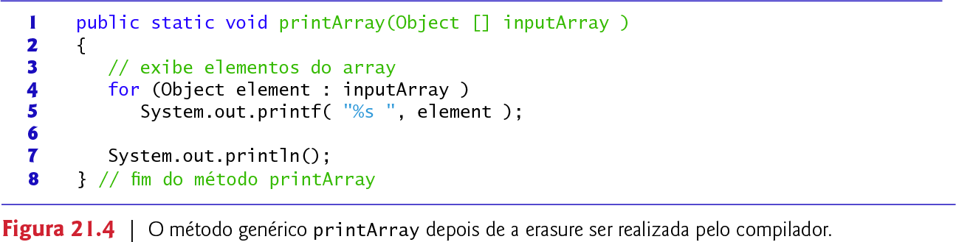
Métodos Genéricos
Tradução e interpretação
  Quando o compilador traduz o método genérico printArray em bytecodes Java, ele remove a seção de parâmetro de tipo e substitui os parâmetros de tipo por tipos reais.
  Esse processo é conhecido como erasure.
  Por padrão, todos os tipos genéricos são substituídos pelo tipo Object.
  Assim, a versão compilada do método printArray aparece como:
  Há somente uma cópia
  desse código utilizada
  para todas as chamadas
  a printArray
  no exemplo

Slide 17
Métodos Genéricos
Tradução e interpretação
  O método genérico maximum determina e retorna o maior de seus três argumentos do mesmo tipo.
  O operador relacional >não pode ser utilizado com tipos de referência, mas é possível comparar dois objetos da mesma classe se essa classe implementa a interface genérica Comparable<T>(pacote java.lang).
  Todas as classes empacotadoras de tipo para tipos primitivos implementam essa interface.
  Como ocorre com classes genéricas, interfaces genéricas permitem especificar, com uma única declaração de interface, um conjunto de tipos relacionados

Slide 18
Métodos Genéricos
Tradução e interpretação
  Os objetos Comparable<T>têm um método compareTo.
  O método deve retornar 0 se os objetos forem iguais, um número inteiro negativo se object1 for menor que object2 ou um número inteiro positivo se object1 for maior que object2.
  Um benefício da implementação da interface Comparable<T>é que objetos Comparable<T>podem ser utilizados com os métodos de classificação e pesquisa da classe Collections(pacote java.util).

Slide 19
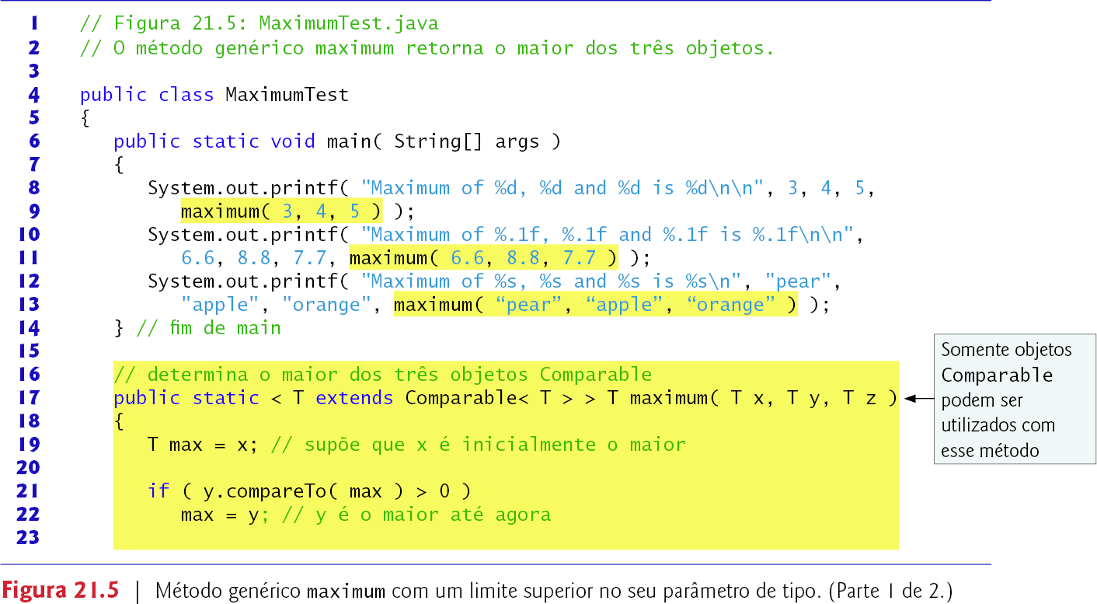
Métodos Genéricos

Slide 20
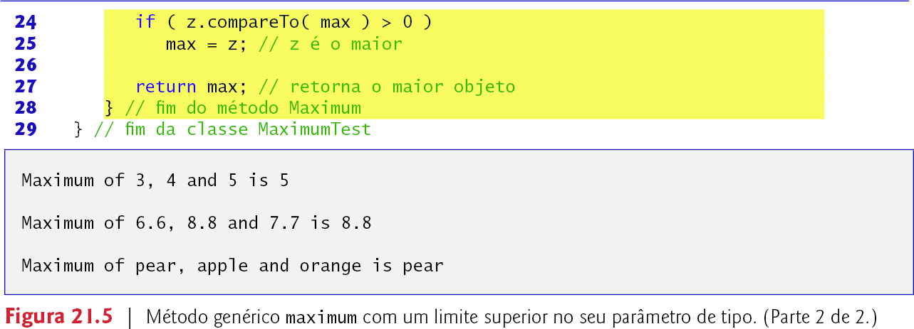
Métodos Genéricos

Slide 21
Métodos Genéricos
Limite
  A seção de parâmetro de tipo especifica que T estende Comparable<T> — somente objetos das classes que implementam a interface Comparable<T> podem ser utilizados com esse método.
  Comparable é conhecido como o limite superior do parâmetro de tipo.
    Por padrão, Object é o limite superior.
  Declarações do parâmetro de tipo que limitam o parâmetro sempre utilizam a palavra-chave extends independentemente de o parâmetro de tipo estender uma classe ou implementar uma interface.
  A restrição à utilização de objetos Comparable<T> é importante, pois nem todos os objetos podem ser comparados.

Slide 22
Métodos Genéricos
Quando o compilador traduz o método genérico maximum em bytecodes Java, ele utiliza erasure para substituir os parâmetros de tipo por tipos reais.
Todos os parâmetros de tipo são substituídos pelo limite superior do parâmetro de tipo, que é especificado na seção do parâmetro de tipo.
Quando o compilador substitui as informações do parâmetro de tipo pelo tipo do limite superior na declaração do método, ele também insere operações explícitas de coerção na frente de cada chamada de método para assegurar que o valor retornado é do tipo esperado pelo chamador.
  Segurança!

Slide 23
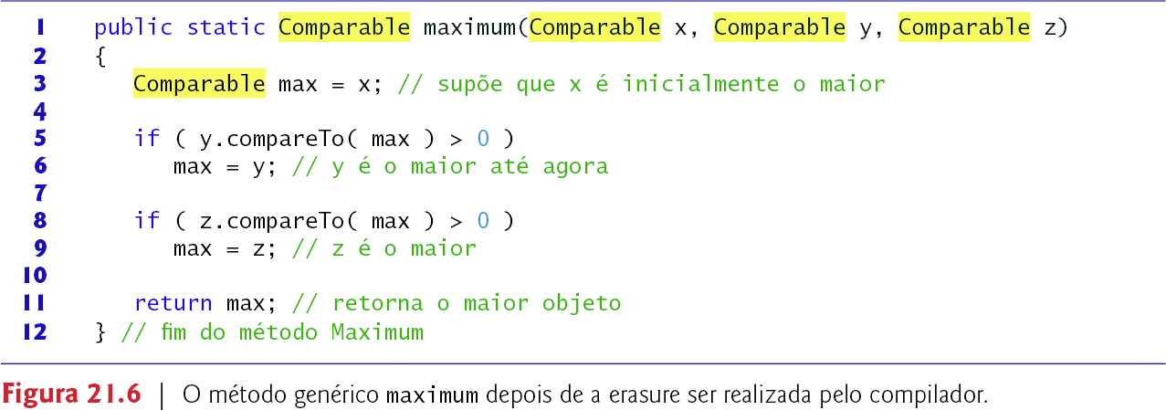
Métodos Genéricos

Slide 24
Métodos Genéricos
Sobrecarga
Um método genérico pode ser sobrecarregado.
Uma classe pode fornecer dois ou mais métodos genéricos que especificam o mesmo nome de método, mas diferentes parâmetros de método.
Um método genérico também pode ser sobrecarregado por métodos não genéricos.
Quando o compilador encontra uma chamada de método, ele procura a declaração de método que corresponde mais precisamente ao nome de método e aos tipos de argumentos especificados na chamada.

Slide 25
Classes Genéricas

Slide 26
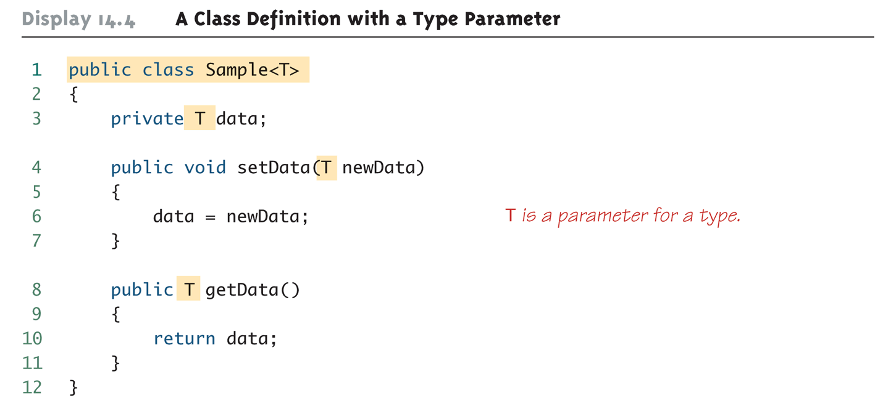
Classe Genérica
Exemplo de classe simples com parâmetro

Slide 27
Classe Genérica
A classe Sample é denominada “classe genérica” ou “parametrizada”
Os parâmetros devem ser incluídos dentro de colchetes angulares após o nome da classe
Qualquer palavra não-chave pode ser usada, mas por convenção, o parâmetro começa com uma letra maiúscula
Os parâmetros, então, são usados ao longo da classe

Slide 28
Classe Genérica
A sintaxe em colchetes angulares não é usada dentro do corpo da classe
public Pair<T>()
Para a definição acima, por exemplo, o constutor seria:
public Pair(T first, T second)
No entanto, quando uma instância de uma classe parametriza é criada, a sintaxe é necessária
Pair<String> pair = new Pair<STring>(“Mario", “Prado");

Slide 29
Classes Genéricas
O conceito de uma estrutura de dados, como uma pilha, pode ser entendido independentemente do tipo de elemento que ela manipula.
Classes genéricas fornecem um meio de descrever o conceito de uma pilha (ou de qualquer outra classe) de uma maneira independente do tipo.
Essas classes são conhecidas como classes parametrizadas ou tipos parametrizados porque aceitam um ou mais parâmetros.

Slide 30
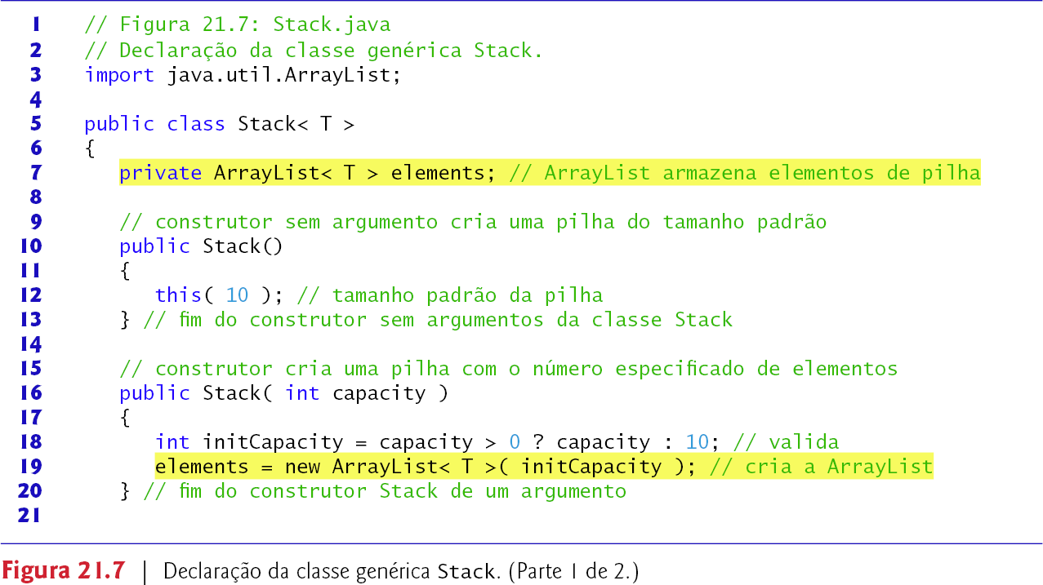
Classes Genéricas
Exemplo

Slide 31
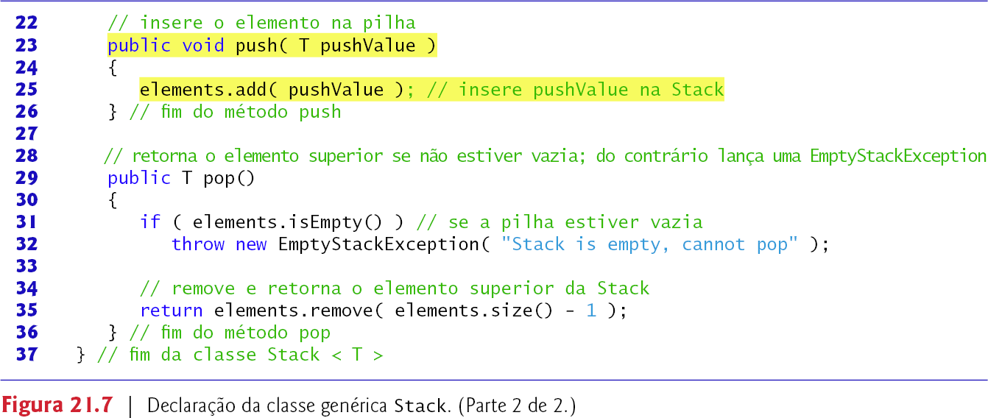
Classes Genéricas
Exemplo

Slide 32
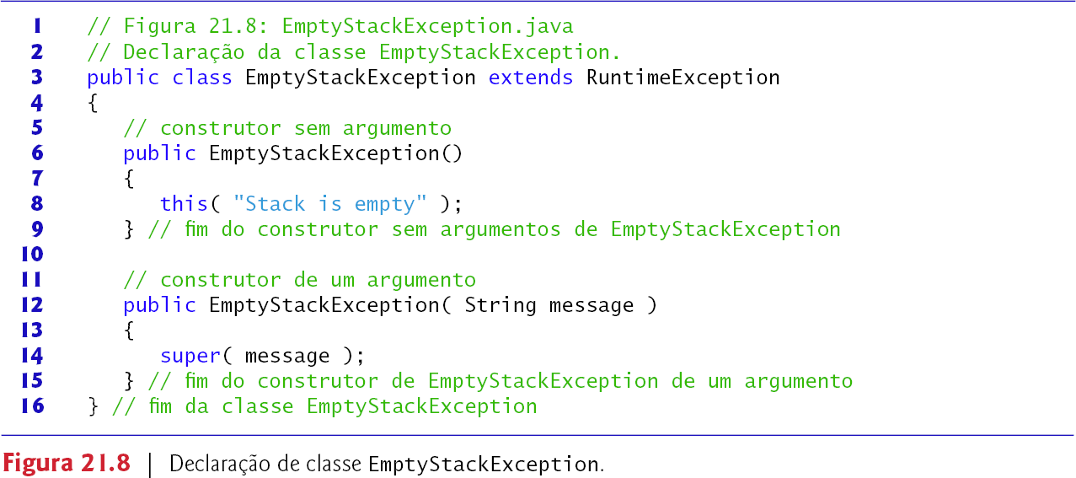
Classes Genéricas
Exemplo

Slide 33
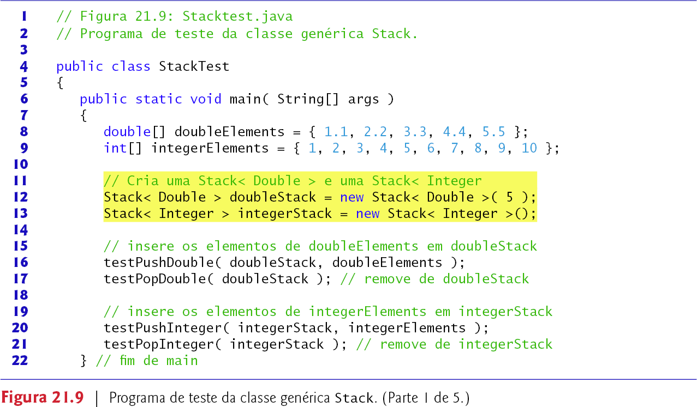
Classes Genéricas
Exemplo

Slide 34
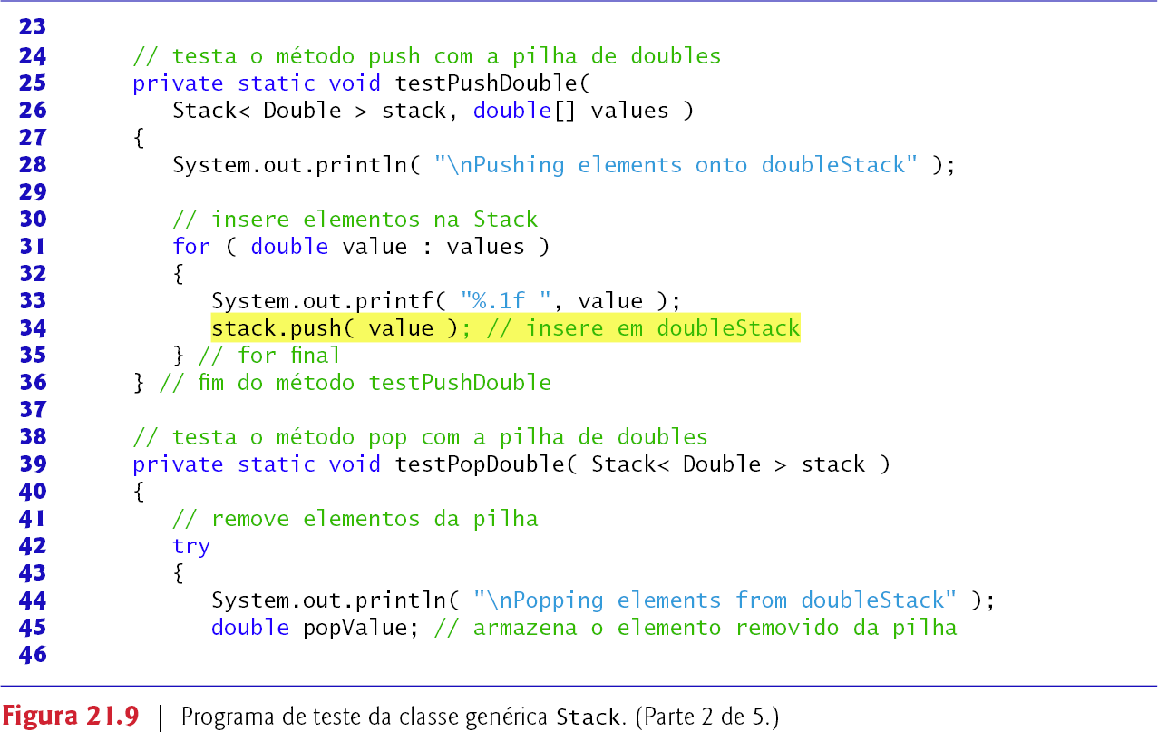

Slide 35
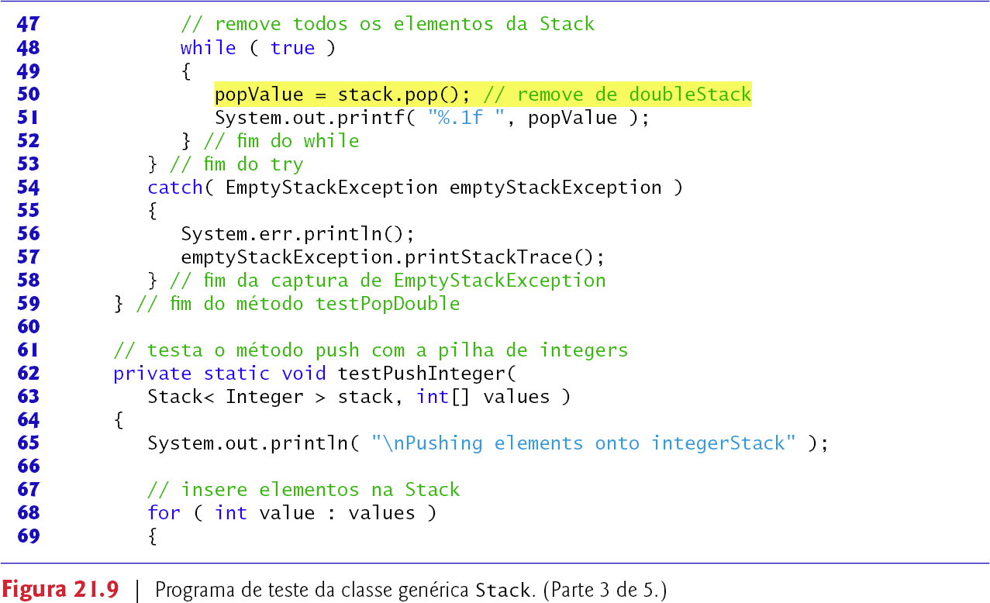

Slide 36
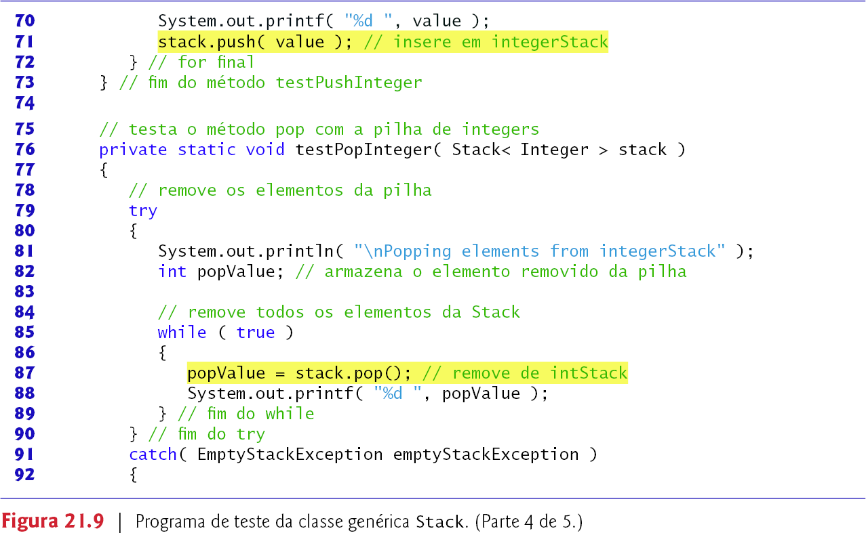

Slide 37
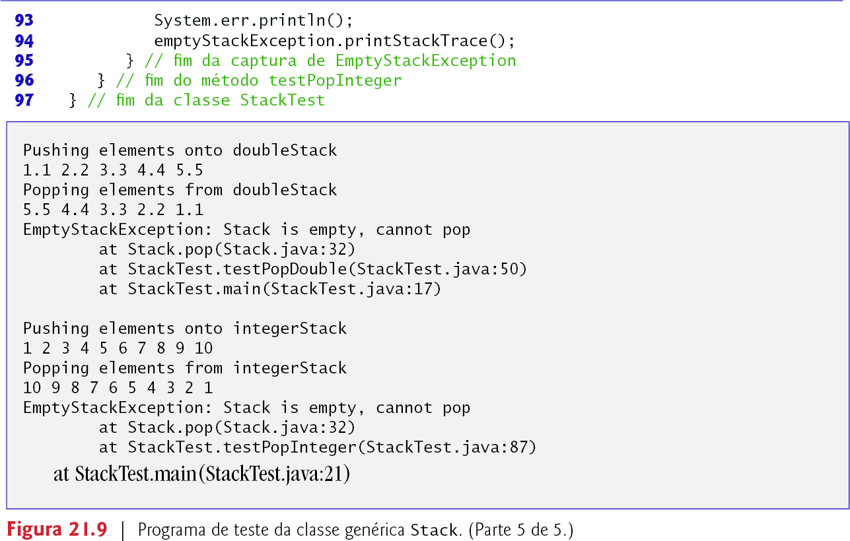

Slide 38
Classes Genéricas
Tipos:
  Classes parametrizadas não podem receber tipos primitivos como parâmetros como int e double
  Para o uso destes tipos, a compilação Java provê automaticamente tipos embutidos
    int ➔ new Integer
    double ➔ new Double
    …

Slide 39
Classes Genéricas
Observações:
  O código nos métodos testPushDouble e testPushInteger do exemplo anterior é quase idêntico a inserir valores em uma Stack<Double>ou uma Stack<Integer>, respectivamente,
  e o código nos métodos testPopDouble e testPopInteger é quase idêntico a remover valores de uma Stack<Double>ou uma Stack<Integer>, respectivamente.
    Isso representa outra oportunidade de utilizar métodos genéricos.

Slide 40
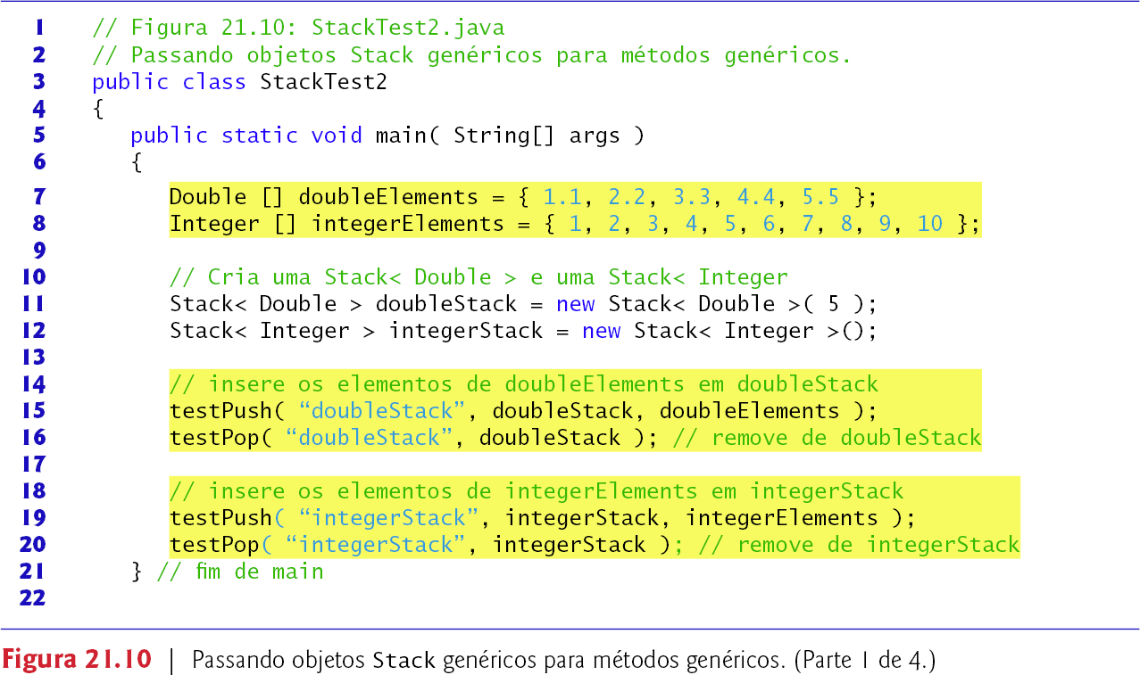

Slide 41
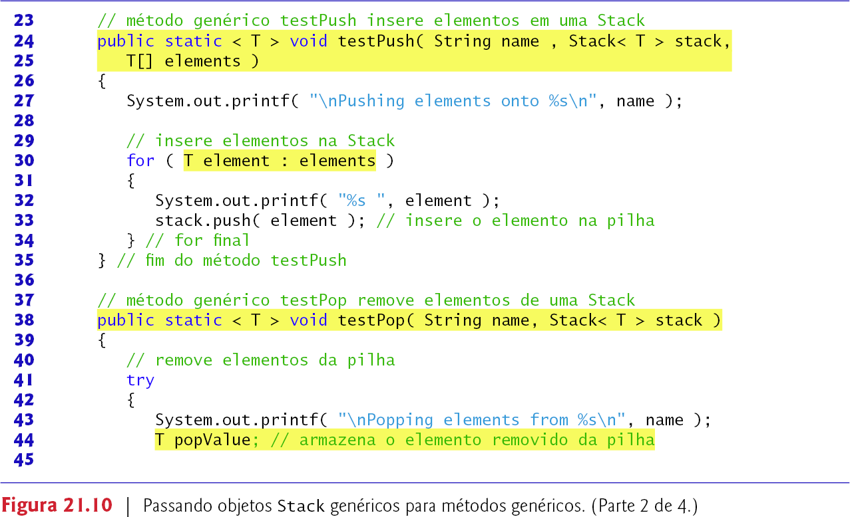

Slide 42
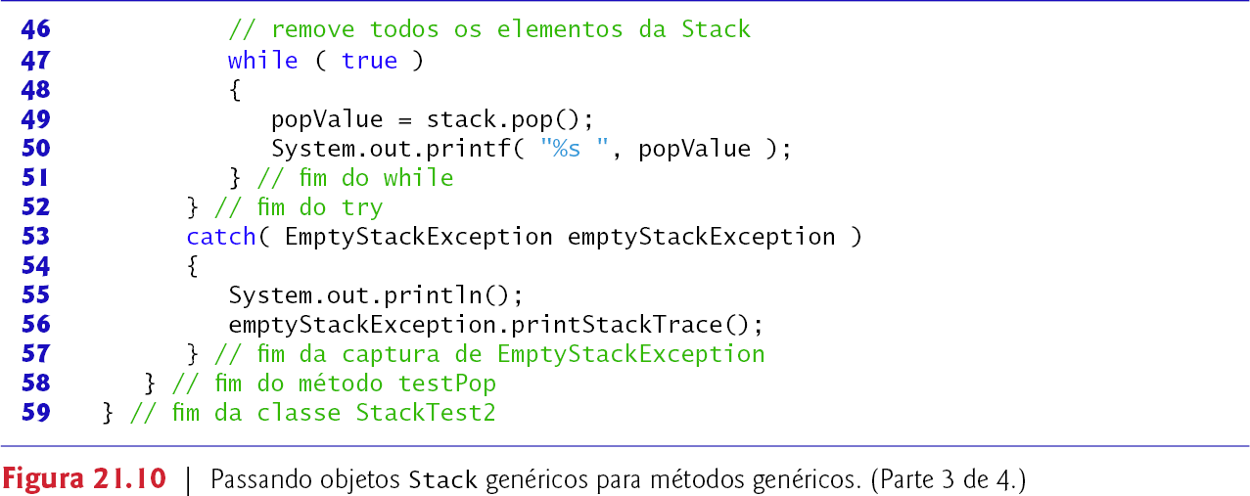

Slide 43
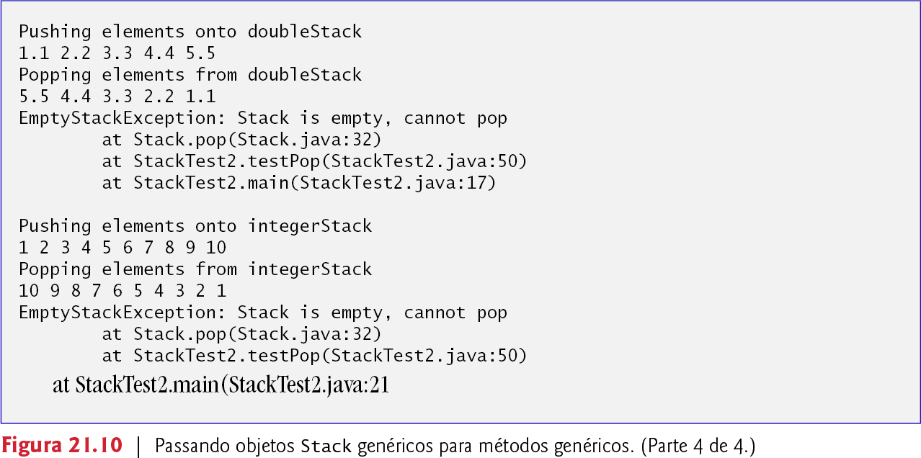

Slide 44
Classes Genéricas
Obs:
  Uma classe genérica pode ter qualquer número de parâmetros
  A sintaxe é a mesma, basta separar os parâmetros por vírgulas

Slide 45
Classes Genéricas
Tipos Brutos:
  Também é possível instanciar uma classe genérica Stack sem especificar um argumento de tipo, como a seguir:
// nenhum argumento de tipo especificado
Stack objectStack = new Stack( 5);
  Dizemos que objectStack tem um tipo bruto.
  O compilador utiliza implicitamente o tipo Object por toda a classe genérica para cada argumento de tipo.
  A instrução precedente cria uma Stack que pode armazenar objetos de qualquer tipo.
  Isso é importante para retrocompatibilidade com versões anteriores do Java.
  Operações de tipos brutos são perigosas e podem levar a exceções.

Slide 46
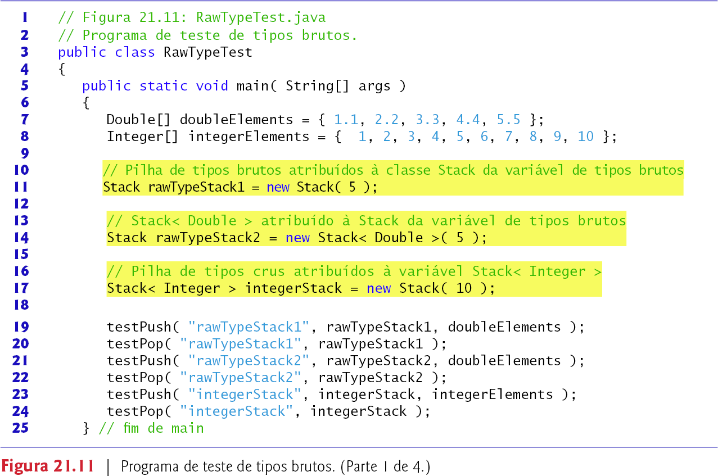
Classes Genéricas

Slide 47
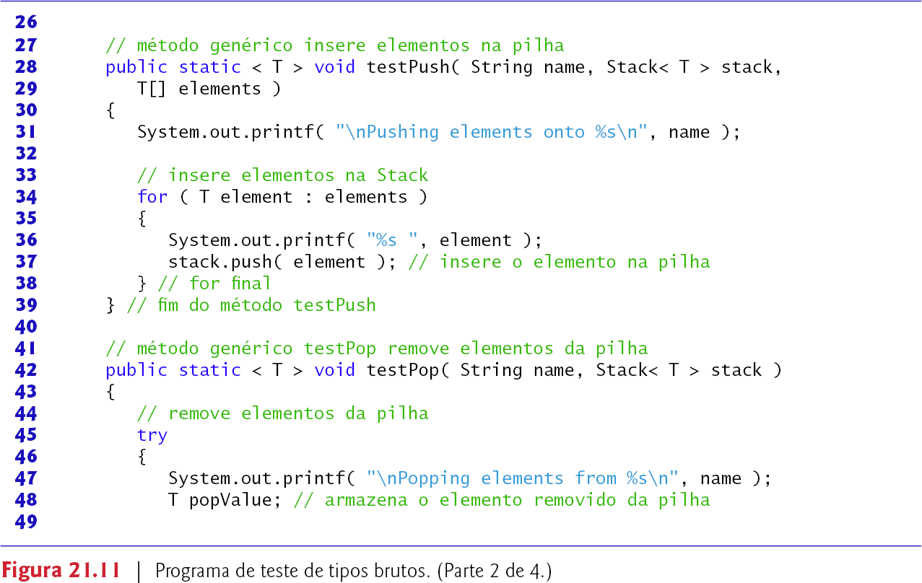

Slide 48
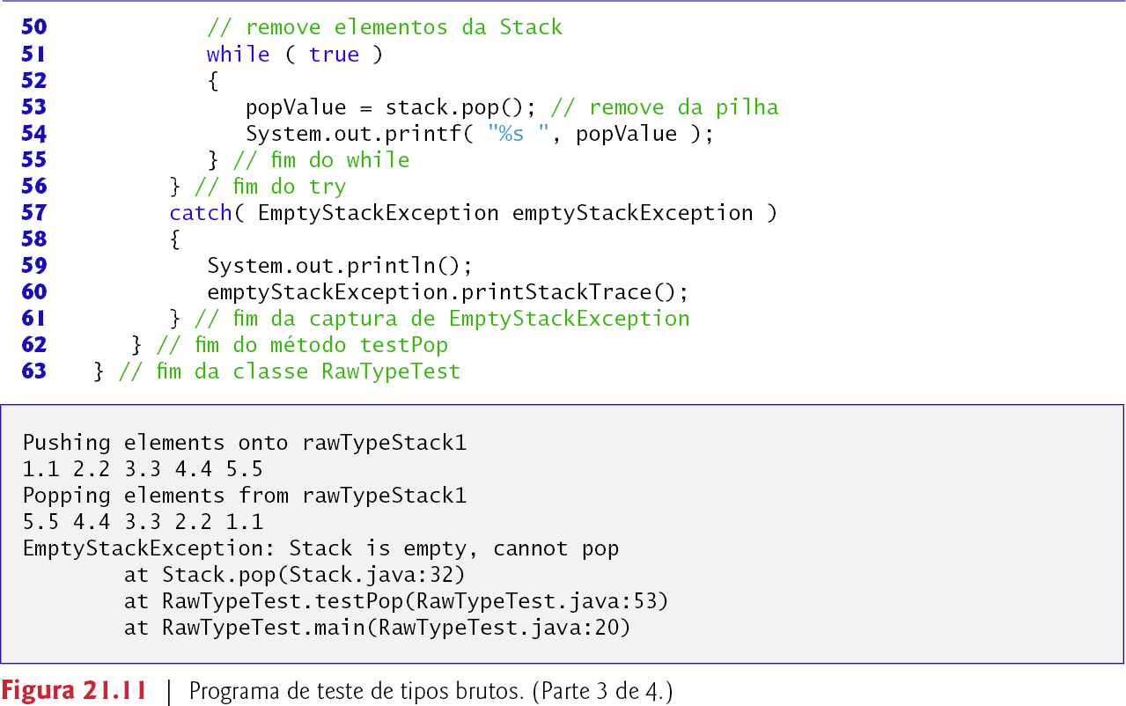

Slide 49
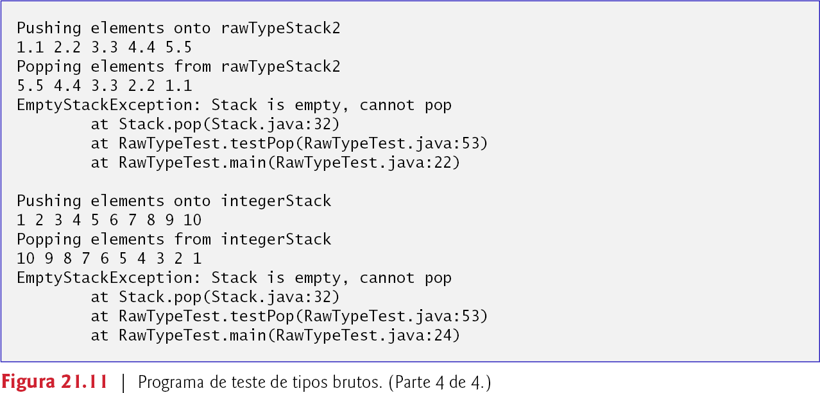

Slide 50
Curingas

Slide 51
Curingas
Suponha que você quer implementar um método genérico sum que soma os números em uma ArrayList.
Você começaria inserindo os números na coleção.
Os números passariam por um autoboxing como objetos das classes empacotadoras de tipo — qualquer valor int passaria por um autoboxing como um objeto Integer e qualquer valor double passaria por um autoboxing como um objeto Double.
Gostaríamos de poder somar todos os números na ArrayList independentemente dos seus tipos.
Por essa razão, declaramos a ArrayList com o argumento de tipo Number, que é a superclasse de Integer e Double.
Além disso, o método sum receberá um parâmetro do tipo ArrayList<Number> e somará seus elementos.

Slide 52
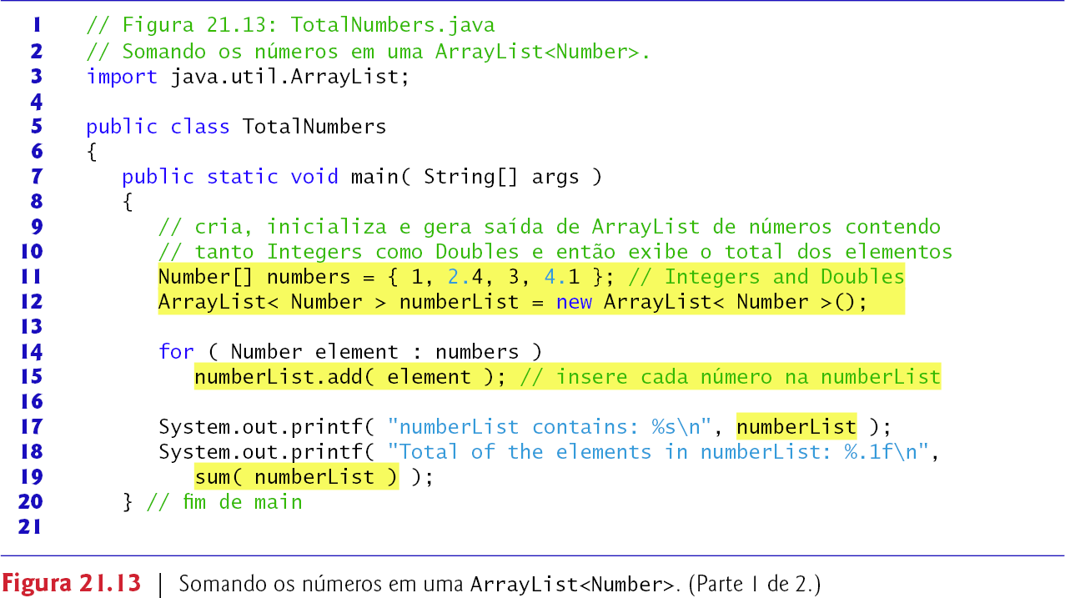
Curingas

Slide 53
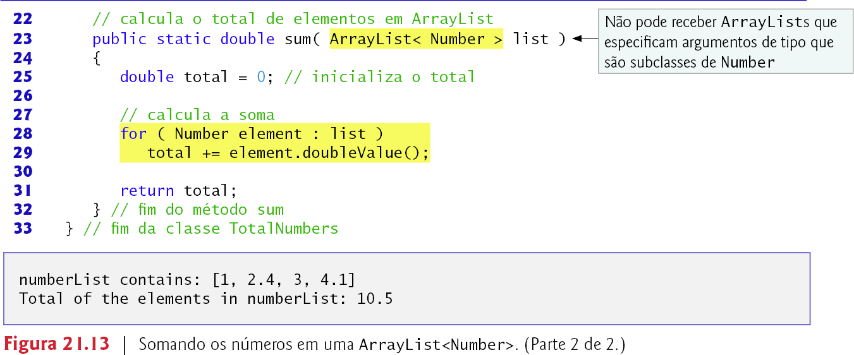
Curingas

Slide 54
Curingas
Observações:
  No método sum:
    A instrução for atribui cada Number na ArrayList à variável element e utiliza o método doubleValue() para obter o valor primitivo subjacente de Number como um valor double.
    O resultado é adicionado a total.
    Quando o loop termina, o método retorna o total

Slide 55
Curingas
Considerando-se que o método sum pode somar os elementos de uma ArrayList de Numbers, você poderia supor que o método também funcionaria para ArrayLists que contêm elementos de somente um tipo numérico, como ArrayList<Integer>.
A classe modificada TotalNumbers para criar uma ArrayList de Integers e passá-la para o método sum.
Ao compilar o programa, o compilador emite a mensagem de erro a seguir:
sum(java.util.ArrayList<java.lang.Number>) em TotalNumbersErrors não pode ser aplicado a (java.util.ArrayList<java.lang.Integer>)

Slide 56
Curingas
Embora Number seja a superclasse de Integer, o compilador não considera o tipo parametrizado ArrayList<Number>como uma superclasse de ArrayList<Integer>.
Se fosse, então, toda operação que realizássemos em ArrayList<Number>também funcionaria em uma ArrayList<Integer>.

Slide 57
Curingas
Embora Number seja a superclasse de Integer, o compilador não considera o tipo parametrizado ArrayList<Number>como uma superclasse de ArrayList<Integer>.
Se fosse, então, toda operação que realizássemos em ArrayList<Number>também funcionaria em uma ArrayList<Integer>.
Para criar uma versão mais flexível do método sum que possa somar os elementos de qualquer ArrayList contendo elementos de qualquer subclasse de Number, utilizamos argumentos do tipo curinga.

Slide 58
Curingas
Os curingas permitem especificar parâmetros de método, valores de retorno, variáveis ou campos e assim por diante, que atuam como supertipos ou subtipos de tipos parametrizados.
Exemplo:

Slide 59
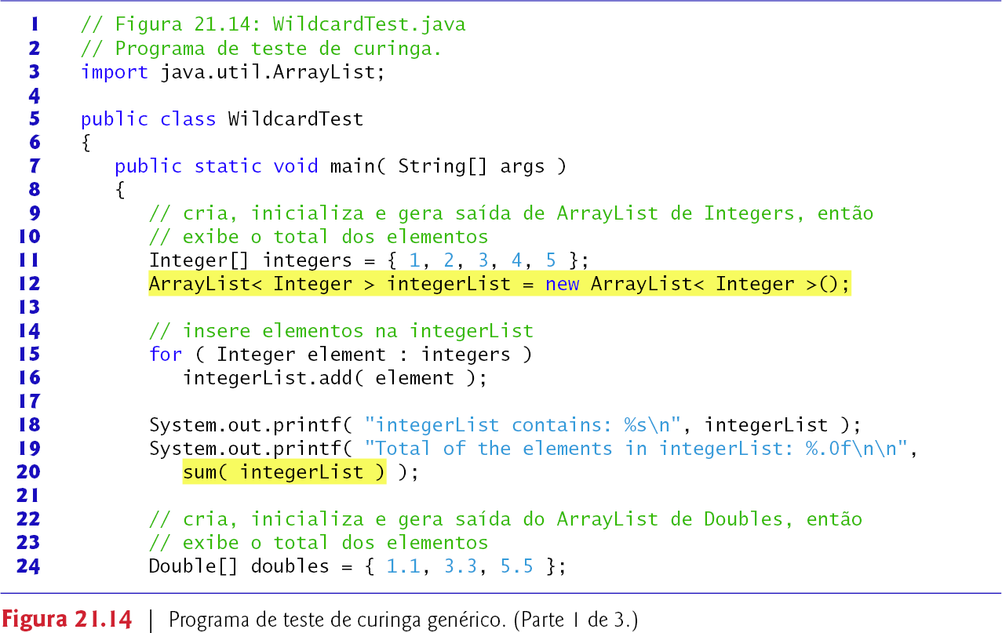

Slide 60
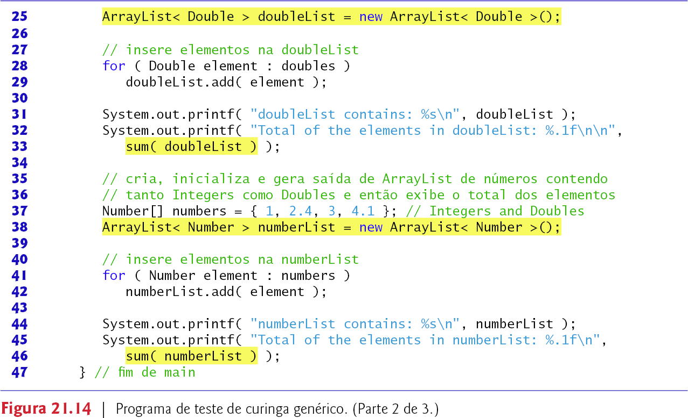

Slide 61
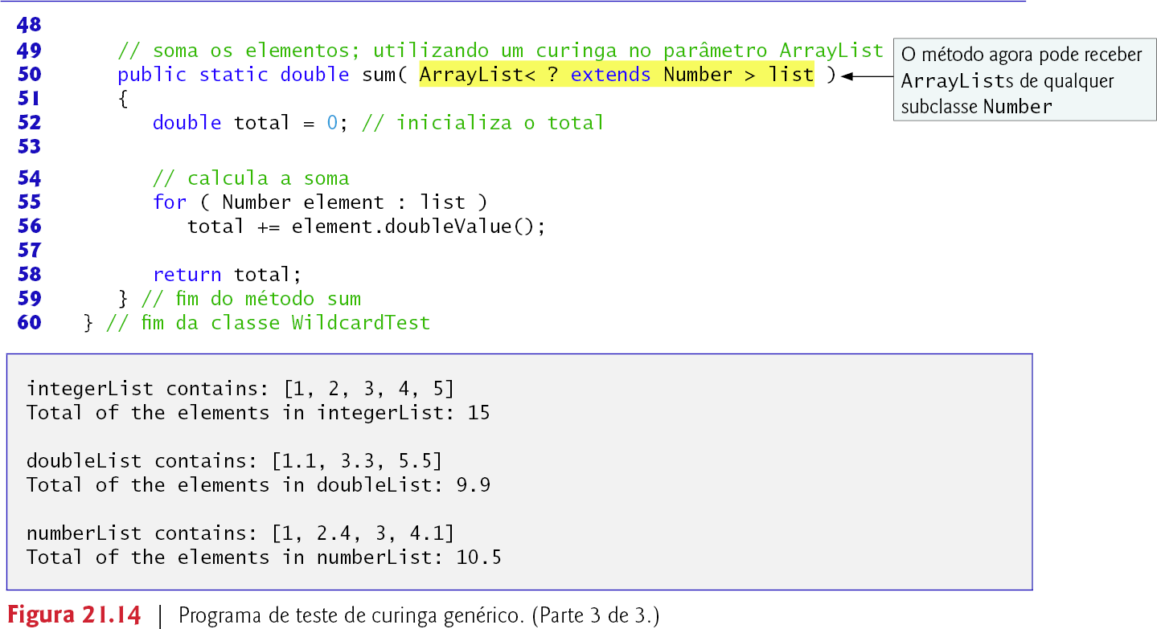

Slide 62
Curingas
Um argumento do tipo curinga é indicado por um ponto de interrogação (?), que por si só representa um “tipo desconhecido”.
Nesse caso, o curinga estende a classe Number, o que significa que o curinga tem um limite superior de Number.
Portanto, o argumento de tipo desconhecido deve ser Number ou uma subclasse de Number.

Slide 63
Curingas
Como o curinga (?) no cabeçalho do método não especifica um nome de parâmetro de tipo, você não pode utilizá-lo como um nome de tipo por todo o corpo do método (isto é, não pode substituir Number por ? na linha 55).
Você pode, porém, declarar o método sum dessa maneira:
public static <T estends Number> double sum( ArrayList< T > list )
Isso permite ao método receber uma ArrayList que contém elementos de qualquer subclasse Number.

Slide 64
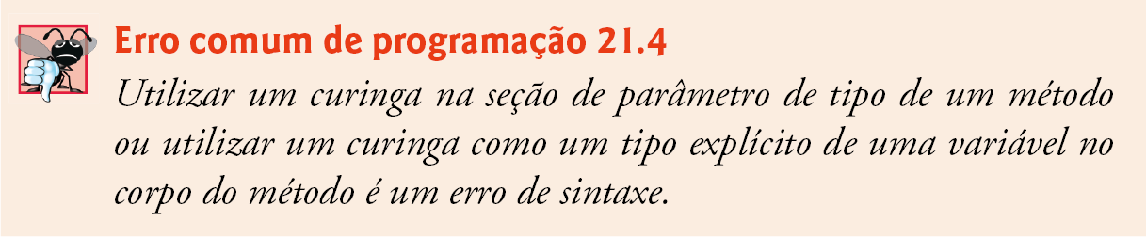
Curingas
Você pode então utilizar o parâmetro de tipo T por todo o corpo do método.
Se o curinga for especificado sem um limite superior, somente os métodos do tipo Object podem ser invocados nos valores do tipo curinga.
Além disso, métodos que utilizam curingas nos seus argumentos de tipo do parâmetro não podem ser utilizados para adicionar elementos a uma coleção referenciada pelo parâmetro.

Slide 65
Questão:
– Quando usar métodos genéricos?
– Quando usar curingas?
• Só use métodos genéricos quando não for possível usar curingas
– Se não existir dependência entre parâmetros e/ou tipos de retorno, deve-se preferir curingas

Slide 66
Genéricos e Herança
Uma classe genérica pode ser derivada de uma classe não genérica
  Ex: A classe Object é uma superclasse direta de cada classe genérica
Uma classe genérica pode ser derivada de outra classe genérica
  Ex: Stack (java.util) é subclasse da classe genérica Vector (java.util)
Uma classe não genérica pode ser derivada de uma clase genérica
  Ex: Properties (java.util) é subclasse da classe genérica Hashtable (java.util)
Um método genérico em uma subclasse pode sobrecrever um método genérico em uma superclasse se os dois tiverem a mesma assinatura

Slide 67
Cast e instanceof
Observação:
  Como classes de tipos diferentes são equivalentes não faz sentido usar instanceof com tipos genéricos.
Collection cs = new ArrayList<String>();
If (cs instanceof Collection<String>) {... }
Erro de Compilação!

Slide 68
Cast e instanceof
Observação:
  O trecho abaixo causa aviso (warning) já que a informação de cast não é útil para o sistema em tempo de execução.
Collection <String> cstr = (Collection<String>) cs;
Warnings do compilador!

Slide 69
Cast e instanceof
Observação:
  Cast com variável de tipo é inútil porque não existem em tempo de execução.
<T> T badCast (T t, Object o) {
return (T) o;
}
Warnings do compilador!

Slide 70
Execícios
O que o trecho a seguir imprime?
List<String> strings = new ArrayList<String>();
List<Integer> integers = new ArrayList<Integer>();
System.out.println(strings.getClass().getName());
System.out.println(integers.getClass().getName());
System.out.println(strings.getClass() ==integers.getClass());

Slide 71
Exercícios
Resposta:
java.util.ArrayList
java.util.ArrayList
true
Por que?

Slide 72
Exercícios
Resposta:
java.util.ArrayList
java.util.ArrayList
true
Por que?
Todas as instâncias de uma classe genérica tem uma mesma classe em tempo de execução – independente dos parâmetros
Classe genérica pode ter muitos tipos.

Slide 73
Referência:
  P. Deitel, H. Deitel. Java como programar, 8ª ed. Pearson

